Slide 1
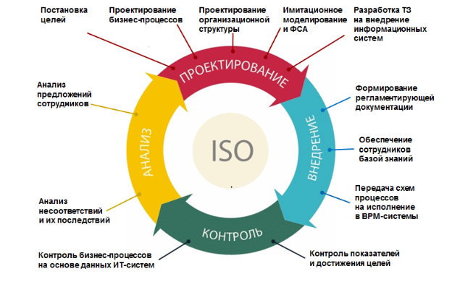
Детализация и чёткое прописывание бизнес-целей:
Освоить новые каналы для информирования покупателей о выходе новых товаров и стимулировать спрос на новые вещи.
Приложение должно стимулировать людей по всему миру соревноваться с собой и другими, повышая вовлечённость в здоровый образ жизни и повышая качество жизни.

Slide 2
Анализ и список функциональных требований.
Приложение магазин(домен)
Приложение должно само поддерживаться.
Формирование такого образа бренда в глазах участников.
Возможность указания своего спортивного инвентаря (обувь, снаряды) для подсказок по составлению тренировок или своевременного обновления обуви.
Внедрение промоакций и новостей спорта в зависимости от характера тренировок для вовлечённости.
Лёгкая интеграция существующих приложений компании для облегчения продаж.
Возможность вставки региональных промоакций.
Доставка (домен)
Возможность отслеживать доставку.
Возможность перенести доставку.
Уведомление о доставке.
Изменения статуса товара при его доставке.
Возможность связаться с курьером доставляющим товар.
Склад(домен)
Возможность отслеживать статус товара.
Возможность изменения статуса товара.
Перенос товара с одного склада на другой.
Списание товара при его доставке.
Приложение пользователя(личные данные и метрики)(домен)
Приложение должно формировать социальные группы по интересам.
Приложение должно само поддерживаться.
Участники будут общаться и влиять друг на друга.
Формирование такого образа бренда в глазах участников.
Предоставление информации о характеристиках тренировки, сравнение с прошлыми тренировками, сравнение с людьми в регионе, с профессиональными спортсменами.
Возможность поиска людей по схожим интересам.
Основное сравнение — с самим собой для стимулирования результатов.
Формирования групп для совместных занятий.
Возможность указания своего спортивного инвентаря (обувь, снаряды) для подсказок по составлению тренировок или своевременного обновления обуви.
Формирование и подсказки по составлению тренировок и их расписания.
Уведомление друзей о ваших новых успехах.
Геймификация.
Возможность подключения сторонних устройств для отслеживания тренировок (датчик сердцебиения, кислорода и так далее).
Интеграция с фитнес-функциями телефона.
Особое внимание охране пользовательских данных.

Slide 3
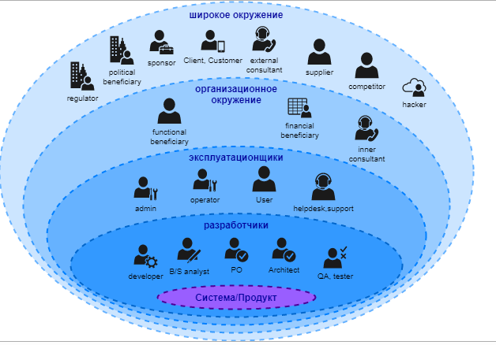
Анализ стейкхолдеров и их интересов.
Поручить отделу аналитиков изучить аналогичные приложения.
Собрать плюсы и минусы существующих приложений.
Определить целевую аудиторию.
Наем компании для проведения опроса по стране в online формате.

Slide 4
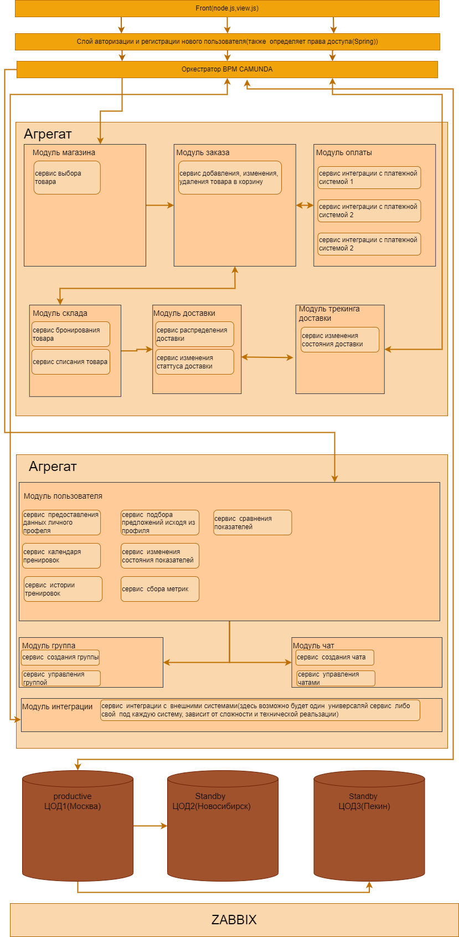
Разработка концептуальной архитектуры.
Модуль магазин.
Модуль заказа.
Модуль склад.
Модуль доставки.
Модуль оплаты.
Модуль трекинга доставки.
Модуль регистрации.
Модуль авторизации.
Модуль пользователя(Обширный модуль здесь собраны все личные данные и показатели, также история тренировок).
Модуль чат.
Модуль группа.
Модуль интеграции.

Slide 5
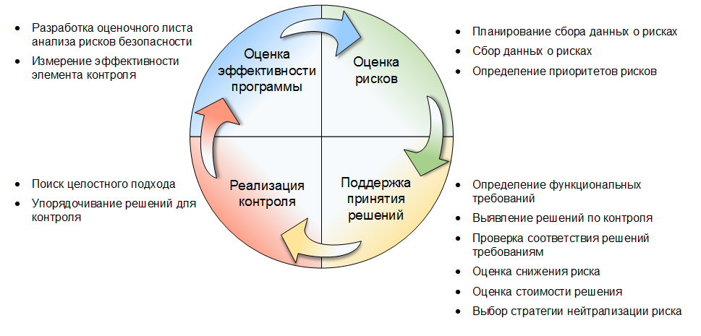
Описание рисков реализации (бизнес и технические).
Сложная поддержка так как мы создали 12 модулей в каждом модуле от одного до 1000(поставим такое ограничения) сервисов при этом может быть до 10 копий одного сервиса.
База данных оракле стоит очень дорого, риск что это будет необоснованно дорого.
Если не обеспечить слабую связанность тогда при отключении одного сервиса может произойти каскадное отключения зависимы компонентов.

Slide 6
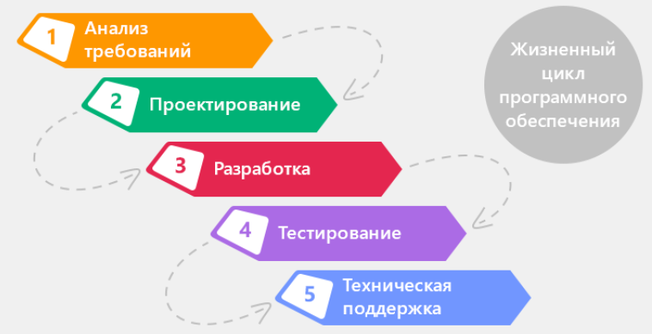
План поэтапной разработки и расширения системы, анализ критически важных компонентов.
Сбор требований.
Анализ рынка.
Составление функциональных требований.
Составление не функциональных требований.
Составление Технического задания отделом аналитиков.
Формирование будущей архитектуры приложения.
Разработка
Внутренние тестирования разработчиком.
Тестирование отделом аналитиков и бизнес заказчиком.
Подписание акта и протокола накат на prod.

Slide 7
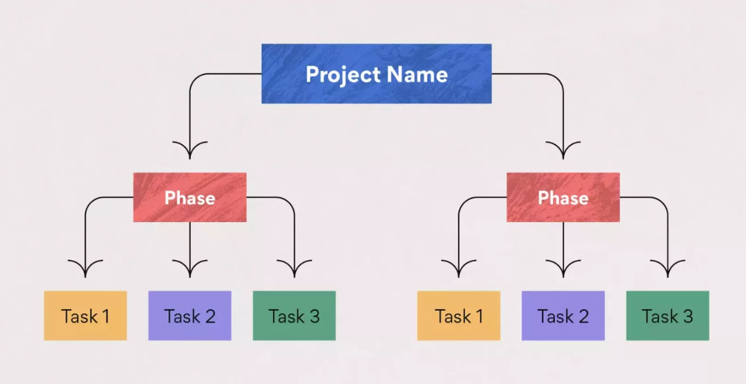
Выделение критических бизнес-сценариев.
Отсутствие интернета.
Хакерская атака.
Авария на ЦОД.
Переключения на второй ЦОД

Slide 8
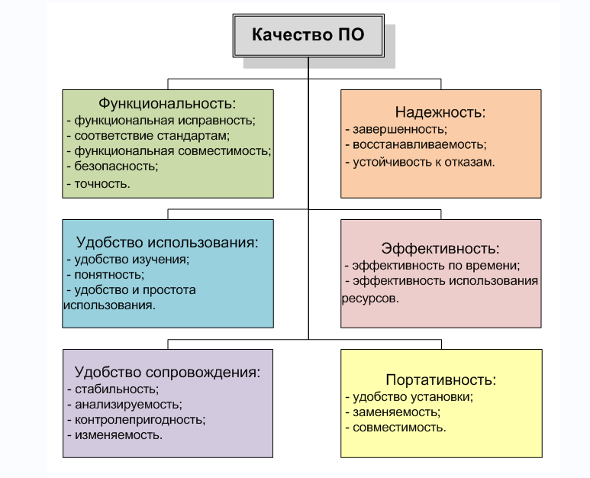
Атрибуты качества
Runtime
Доступность
Надёжность
Скорость
Масштабируемость
Время хранения данных
Удобство использования
Безопасность
Конфигурируемость
Производительность
Design
Расширяемость
Переносимость
Взаимодействие с другими системами
Поддерживаемость
Модульность
Тестируемость
Локализация

Slide 9
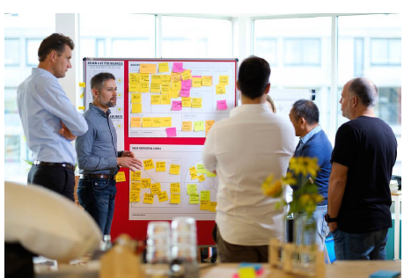
Анализ и список нефункциональных требований.
Приложение магазин(домен)
Удобство клиента
Удобство сопровождения
Красивый дизайн
Заказ должен формироваться без задержек время добавление товара в корзину не более 2 секунд.
Подтверждение заказа не более 5 секунд.
Смс по подтверждению заказа должна приходить в течении 30 секунд после оплаты.
Возможность одновременной работы 5 000 000 пользователей в приложении.
Задержка обновления странице при большой загрузки не более 1 секунды.
Доставка (домен)
.Доставка осуществляется не более трех сутокю
Передача товара курьеру в течение 24 часов.
Уведомления клиента что товар поступил на доставку.
Уведомление клиента что товар доставлен.
Склад(домен)
Сбор товара на доставку в течении 24 часов.
Передача товара на доставку в течении 28 часов.
Уведомления клиента что товар ущел со склада на доставку.
Проверка категории товара и совместимость совместной отпраки.
Приложение пользователя(личные данные и метрики)(домен).
Удобство клиента
Красивый дизайн
Возможность одновременной работы 5 000 000 пользователей в приложении
Задержка обновления странице при большой загрузки не более 1 секунды.
Восстановления пароля возможно только при подтверждении с номера телефона который был указан при регистрации.

Slide 10

Анализ и описание архитектурных опций и обоснование выбора
Микросервисная архитектура.(группы сервисов объединены в независимые модули, внутри модуля также слабосвязанные).
Использования оркестратора bpm camunda
Общий backend(Spring,C#,GO).
Front версия для андроид и apple.
Общая база данных oracle,MySql,Posgres.
Два StandBy сервира в разных ЦОД.

Slide 11
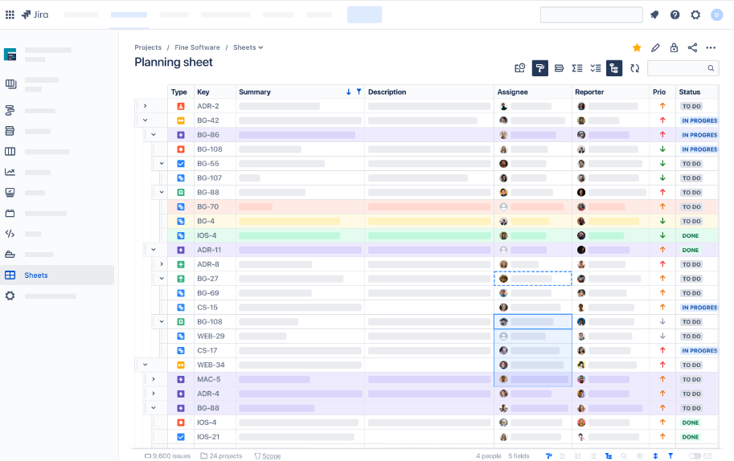
Список ADR
Jira фиксация задач изменений и принятых решений.

Slide 12
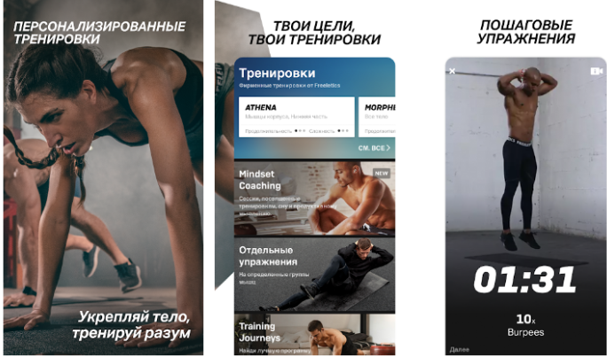
Описание сценариев использования приложения
Выбор спортивного оборудования
Продажа спортивного оборудования
Отслежевание заказов.
Реклама спортивного оборудование.
Продвижение бренда компании.
Индивидуальное использования для спорта и мониторинга результатов.
Групповое использование для создание спортивных групп.
Чат.
Поиск людей со схожими интересами.

Slide 13
Базовая архитектура с учётом ограничений бизнес-требований, НФТ, выбранной архитектуры, адресация атрибутов качества.
Модуль магазин.
Модуль заказа.
Модуль склад.
Модуль доставки.
Модуль оплаты.
Модуль трекинга доставки.
Модуль регистрации.
Модуль авторизации.
Модуль пользователя(Обширный модуль здесь собраны все личные данные и показатели, также история тренировок).
Модуль чат.
Модуль группа.
Модуль интеграции.

Slide 14
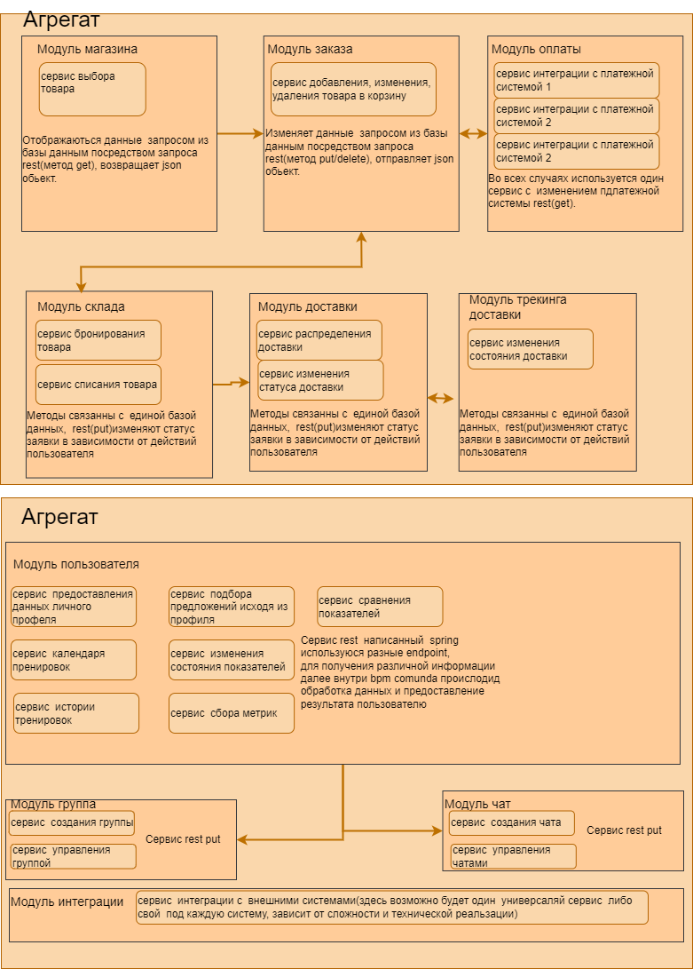
Информационное представление:
Информационное представление программного обеспечения относится к обработке, передаче, хранению и управлению данными. Оно определяет, как данные организованы, как они взаимодействуют с другими компонентами системы и как они обрабатываются для достижения желаемых результатов.

Slide 15
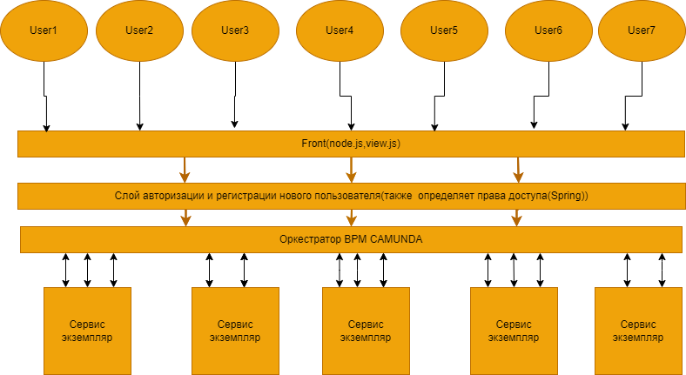
Многозадачность (concurrency):
Многозадачность относится к способности программного обеспечения обрабатывать несколько задач одновременно или параллельно. Это важное представление, особенно в современных информационных системах, где множество операций и запросов выполняются одновременно. Многозадачность позволяет оптимизировать использование ресурсов и повышает эффективность работы системы.

Slide 16
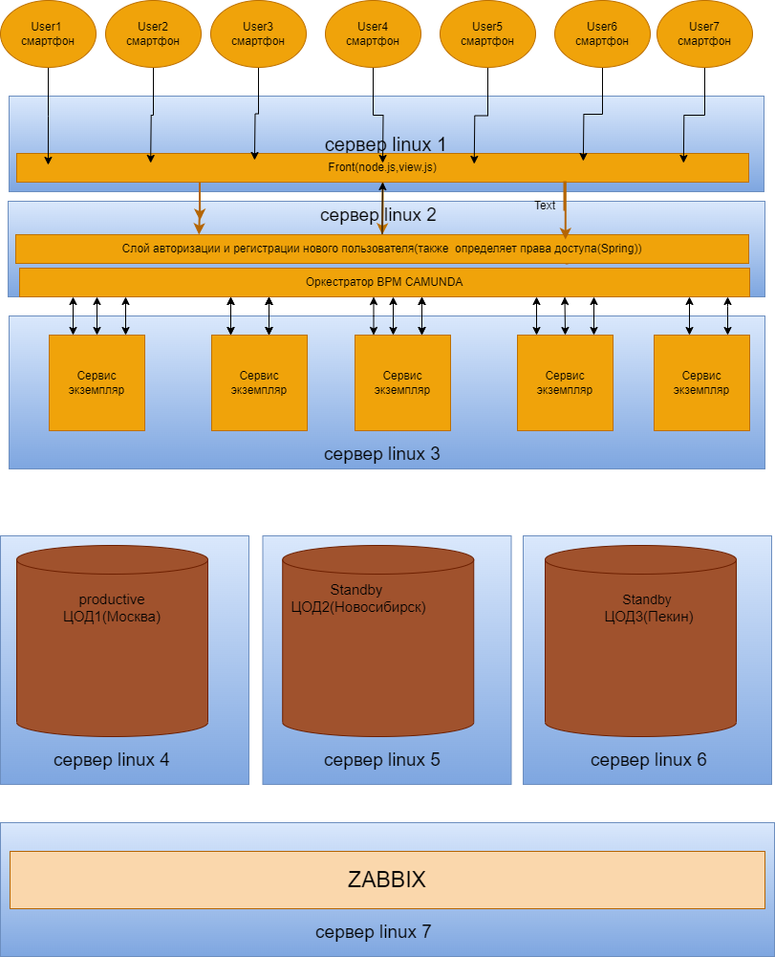
Инфраструктурное представление:
Инфраструктурное представление программного обеспечения отражает его взаимодействие с аппаратными и программными компонентами, на которых оно функционирует. Оно описывает, как программное обеспечение использует ресурсы и сервисы операционной системы, сети, базы данных и других компонентов инфраструктуры для выполнения своих задач.

Slide 17
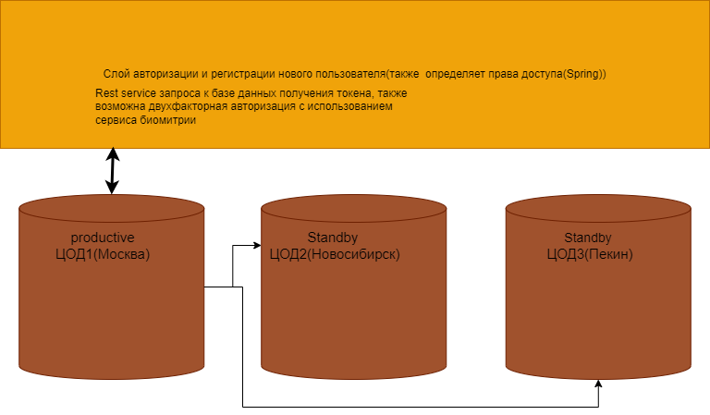
Представление безопасности:
Представление безопасности программного обеспечения фокусируется на защите данных, информации и системы от несанкционированного доступа, угроз и потенциальных уязвимостей. Оно включает в себя реализацию соответствующих механизмов и политик безопасности, а также обеспечение конфиденциальности, целостности и доступности данных.

Slide 18
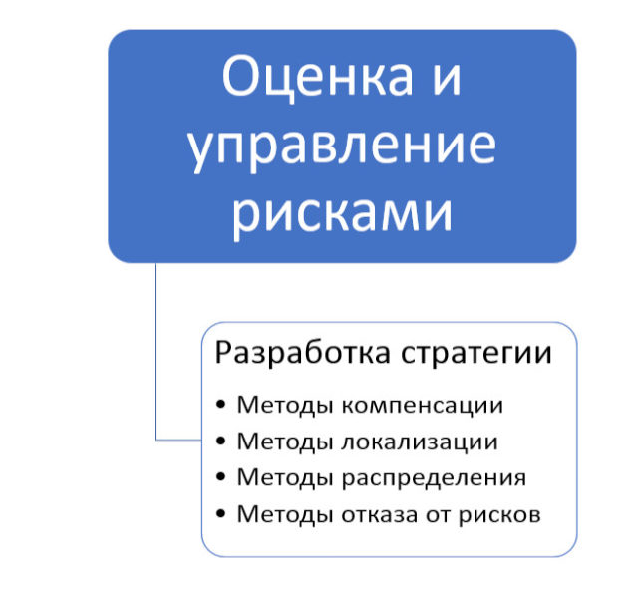
Анализ рисков созданной архитектуры, компромиссов.
Сложная поддержка так как мы создали 12 модулей в каждом модуле от одного до 1000(поставим такое ограничения) сервисов при этом может быть до 10 копий одного сервиса.
База данных оракле стоит очень дорого, риск что это будет необоснованно дорого.
Если не обеспечить слабую связанность тогда при отключении одного сервиса может произойти каскадное отключения зависимы компонентов.

Slide 19
Стоимость владения системой в первый, второй и пятый годы с учётом роста данных и базы пользователей
Система представляет собой надежную платформу предназначенную для охвата большого количества пользователей. Окупаемость будет зависит от многих факторов, один из них сколько будет затрачено на рекламу приложения.
Самые большие вложения в первых год, мы говорим о затратах на само приложения и его рекламу.
Первый год:
Закупка сервисного оборудования
Оплата труда Разработчиков, аналитиков, архитекторов, тестировщиков, администраторов.
Аренда ЦОД.
Закупка лицензий.
Реклама.
Второй и последующие годы:
Оплата труда Разработчиков, аналитиков, архитекторов, тестировщиков, администраторов.(так как любое приложение нужно дорабатывать и поддерживать, остаются все специалисты но их количество и объём средств на оплату сокращается.)
Аренда ЦОД.

